Slide 1
植物的激素调节 第2课时
朝阳区线上课堂·11年级生物
学校：北京中学 教师：陈淑丽

Slide 2
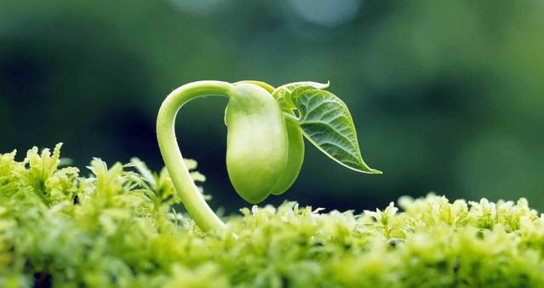
学习内容
1.知识要点梳理
2.技巧点拨
3.易错点分析

Slide 3
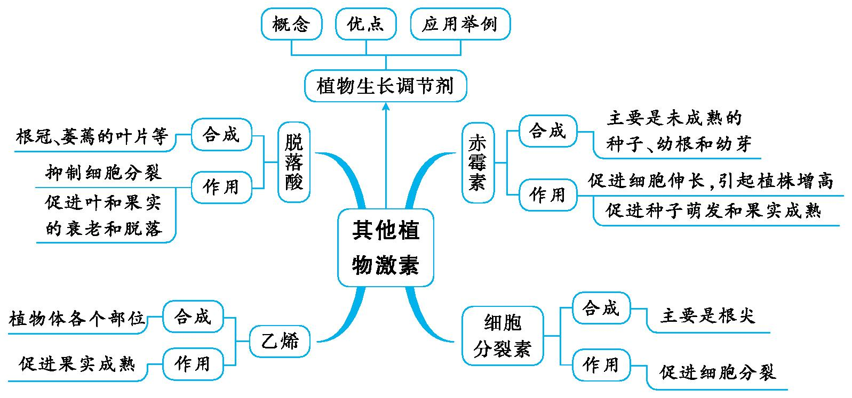
知识要点：1 第3章 第3节 其他植物激素
重点

Slide 4
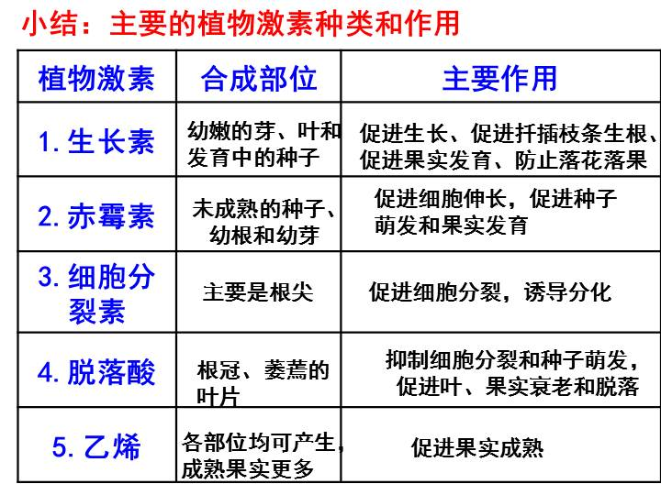
技巧点拨：1
五类激素的合成部位和主要作用——记忆小妙招
合
并
同
类
项
顾
名
思
义
Notes:
五类植物激素的种类和作用是本节重点内容之一，同学们可以列表的形式进行比较、记忆。也可以顾名思义

Slide 5
技巧点拨2 ：概念图
协同
五类植物激素间的关系
果实发育
+ 表示促进
- 表示抑制
+
+
GA
生长
IAA
+
+
+
+
拮抗
萌发
CTK
拮抗
-
-
-
ABA
衰老、成熟
乙烯
+
+
协同
Notes:
激素间的相互关系，可以通过植物激素作用出来构建概念图，

Slide 6
易错点分析：1
植物激素与植物生长调节剂的区别
名称 | 来源 | 含量 | 举例 | 相同点
植物激素
植物生长调节剂
植物体
一定部位
少
生长素
1.有机物
2.调节植物的
生长发育
人工
合成
大量
合成
2，4-D
萘乙酸
Notes:
为什么不直接使用植物激素应用于生产实践呢？是因为植物激素含量少，不能满足生产的应用。

Slide 7
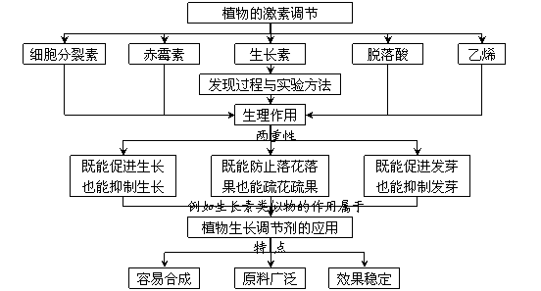
知识要点2：第3章知识总结
重点3
重点1
重点2
Notes:
第3章有三个重点知识，重点1是生长素的发现过程与实验方法 ，重点2是生长素的生理作用的两重性，重点3是五大类激素的主要作用及相互关系。

Slide 8
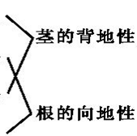
易错点分析:2
影响生长素浓度变化的因素及作用结果分析
单侧光
非生物
因素
体现两重性
影响因素
重力
生物
因素
总结：茎的背地性与向光性中的生长素的作用原理相同；
根的向地性与顶端优势，都能体现生长素的两重性。
。

Slide 9
易错点分析:3
动物的生长激素与植物生长素的区别
名称 | 化学本质 | 合成部位 | 主要作用
生长激素 （动物）
生长素 （植物）
蛋白质
（大分子有机物）
垂体
（内分泌腺）
促进蛋白质合成
促进软骨生长等
主要是幼嫩的叶、芽、发育中的种子
吲哚乙酸
（小分子有机物）
促进细胞伸长
促进果实发育
促进插条生根等

Slide 10
易错点分析:4
植物激素的作用机理：
四“不” 一“调”
不组成细胞结构；
不提供能量；
不起催化作用；
不直接参与细胞代谢；
四“不”
一“调”
只给细胞传达一种调节代谢的信息。
植物激素与动物激素一样，是一种微量、高效的信号分子。

Slide 11
谢谢您的观看
北京市朝阳区教育研究中心 制作

Slide 12
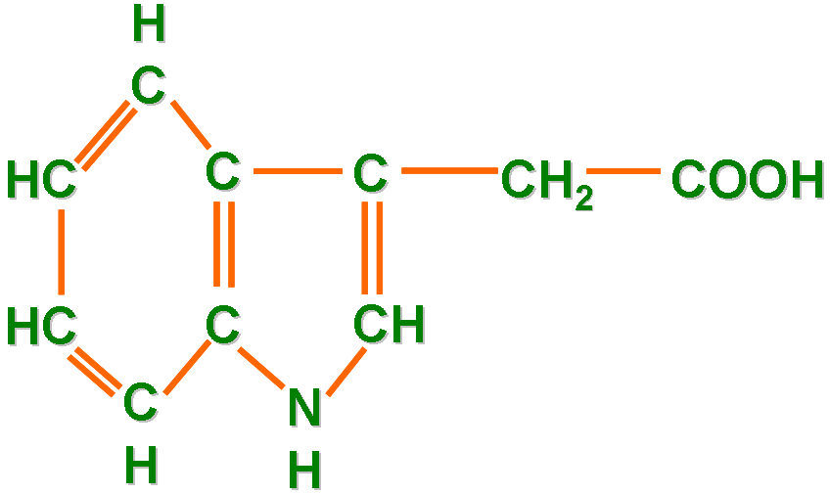
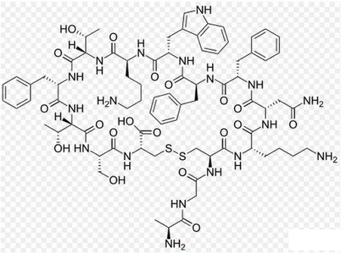
生长素和生长激素的化学结构
吲哚乙酸
肽键
生长激素

